Slide 1

APRENDIZAJE BASADO EN PROYECTOS
Jhon Jaime Rojas Salamanca
Ivan Felipe Ibanez Villamil
Ivan Andres Pineda Salazar
202016917_16

Slide 2
Sketches diseño
Jhon Jaime Rojas Salamanca
https://excalidraw.com/#json=gd5GDttDyKqaiEoDn7m1i,YwMlk_MWLHwPp8ITeuJIeQ
Ivan Andres Pineda Salazar
https://devip98.github.io/moodboard.github.io/sketches_part3.html
Ian Felipe Ibanez Villamil
https://drive.google.com/drive/folders/1J7puTVLJcvecCAkSgQvcD2zdRsQDNzrV?usp=sharing

Slide 3
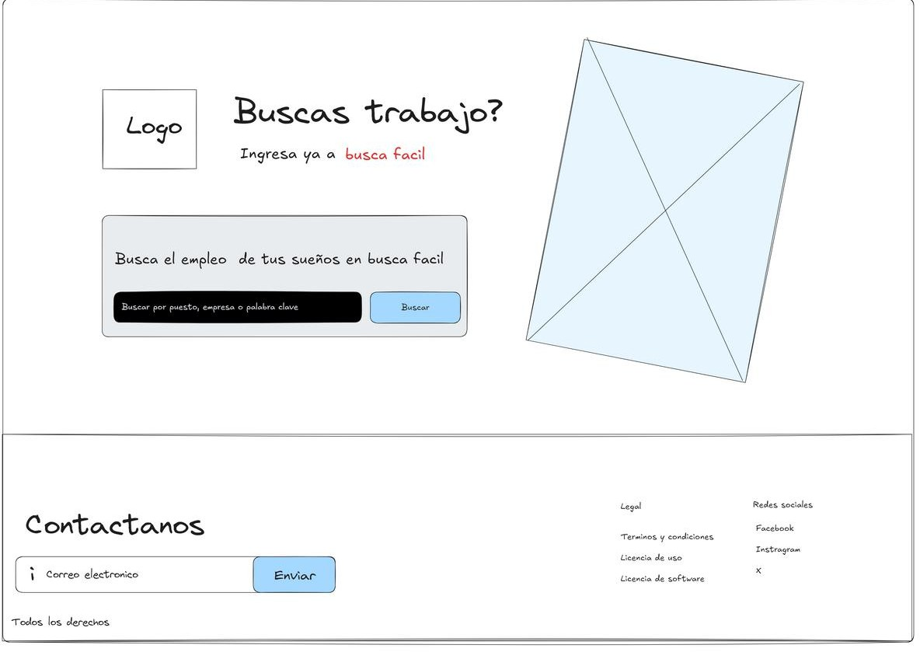

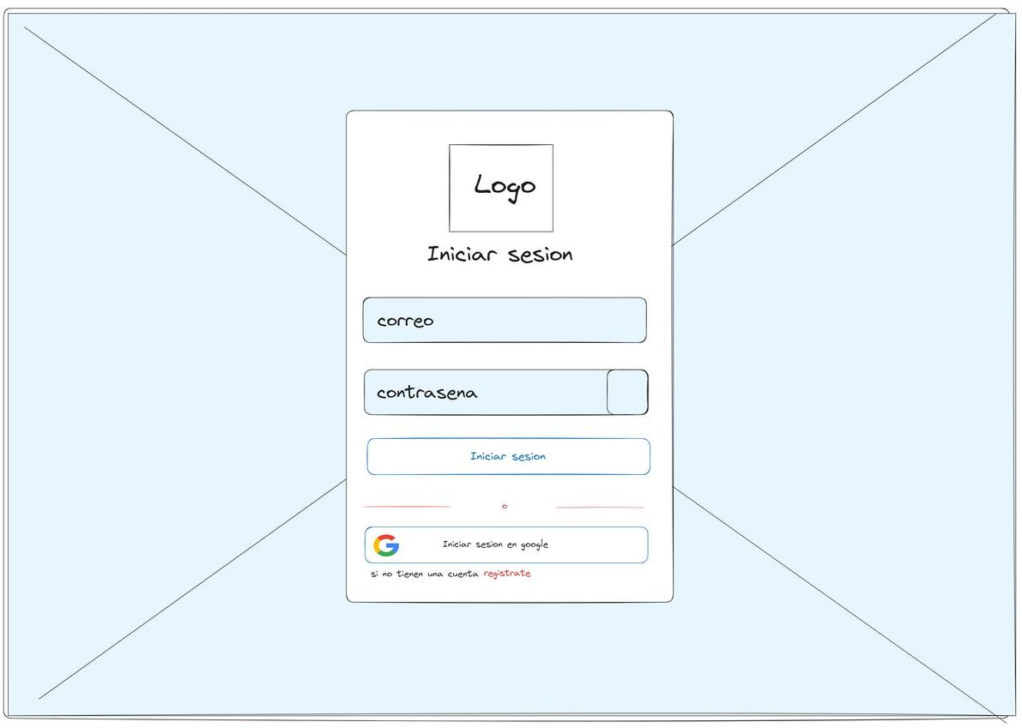

Sketches Jhon Jaime Rojas
El login permite gestionar usuarios independientes, tanto buscadores de empleo como empresas que publican ofertas, facilitando un seguimiento personalizado en la plataforma.

Slide 4
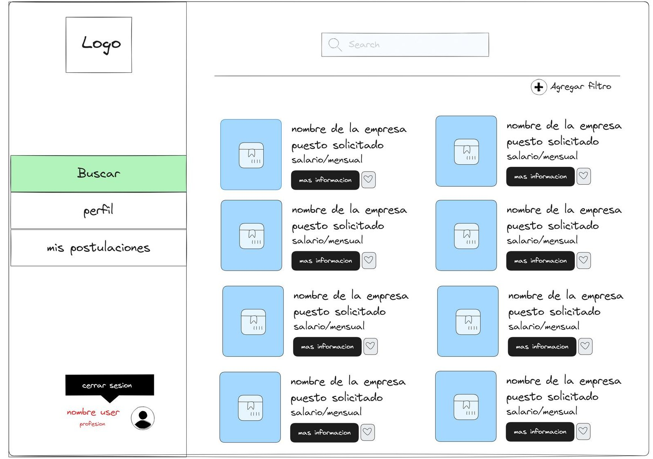
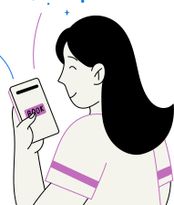
Sketches Jhon Jaime Rojas
Como se mencionó en la fase anterior, el programa debe contar con un motor de búsqueda y mostrar resultados de las ofertas de empleo.

Slide 5
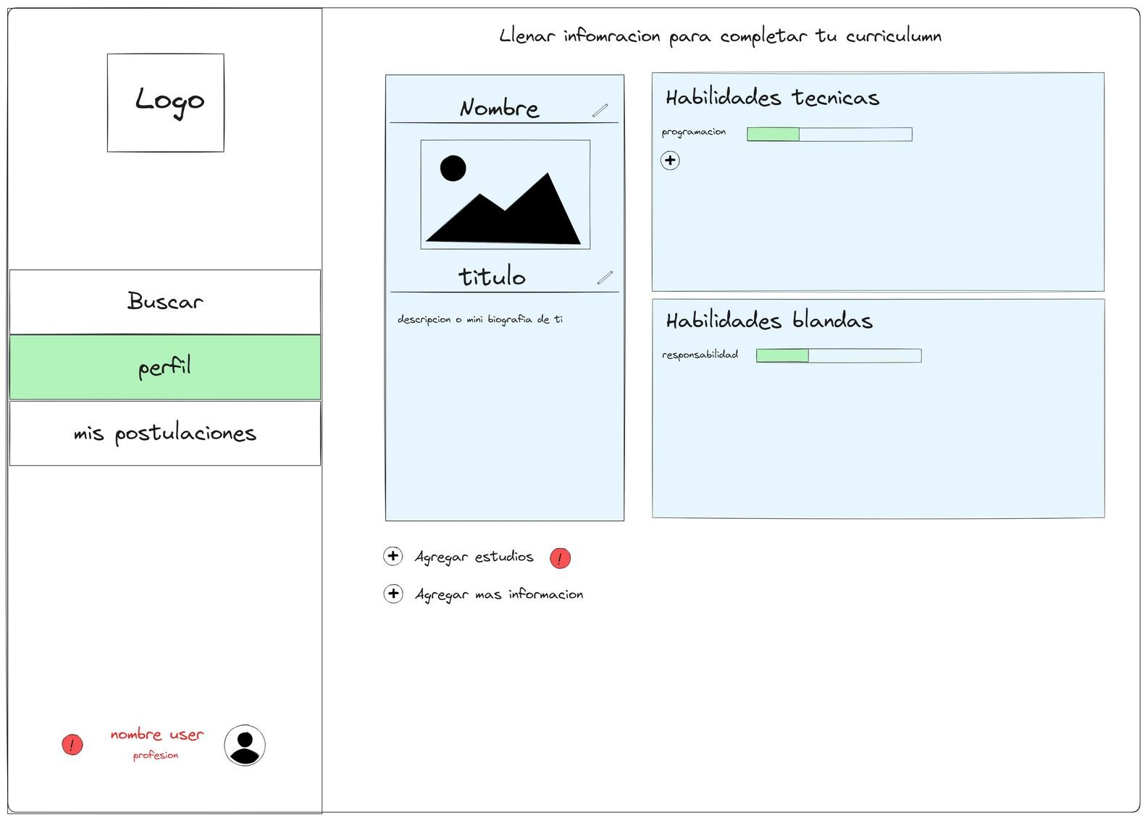
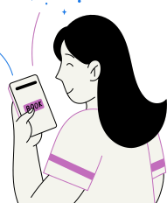
Sketches Jhon Jaime Rojas
Tanto el usuario como la empresa deben poder administrar su perfil. Los usuarios pueden crear su currículum con herramientas del perfil, y las empresas pueden compartir información para mejorar su visibilidad ante los usuarios.

Slide 6
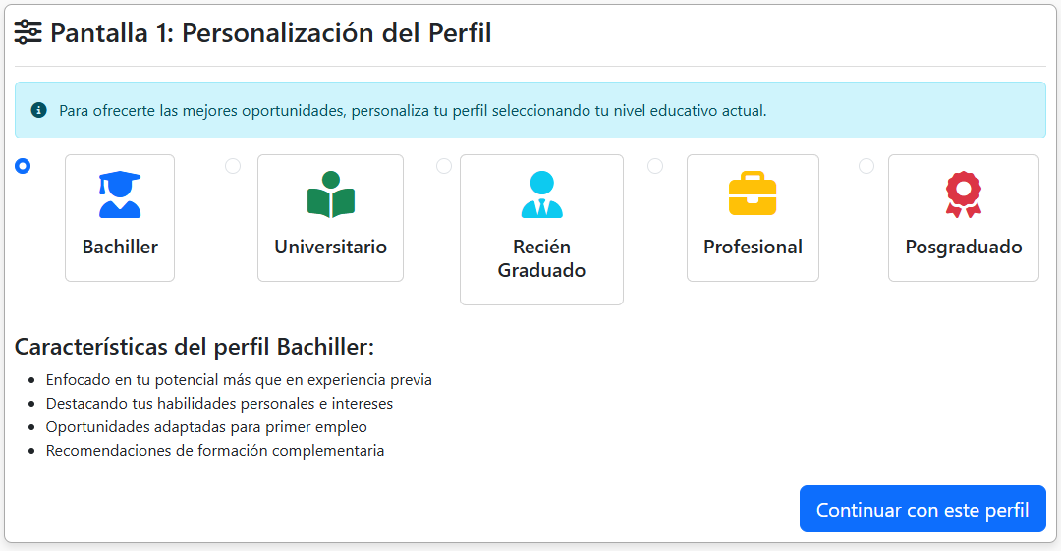
Sketches Iván Andrés Pineda
El apartado de personalización permite que el usuario personalice la información de sus estudios para que el empleador pueda tener en cuanta cuáles son sus habilidades de acuerdo con su experiencia y nivel de estudio

Slide 7
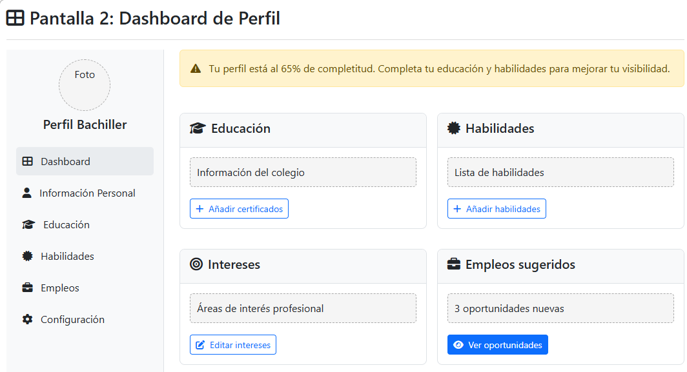
Sketches Iván Andrés Pineda
El dashboard del perfil resume de maneara interactiva el perfil del usuario permitiendo ver empleos sugeridos de acuerdo con su perfil

Slide 8
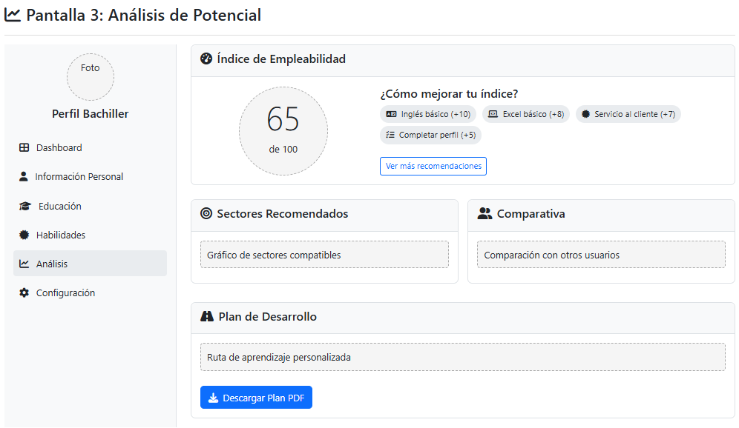
Sketches Iván Andrés Pineda
EL modulo de análisis de potencial basado en las habilidades, formación y datos registrados por el usuario, junto con sugerencias claras para mejorar dicho índice, además, ofrece herramientas complementarias como una comparativa con otros usuarios

Slide 9
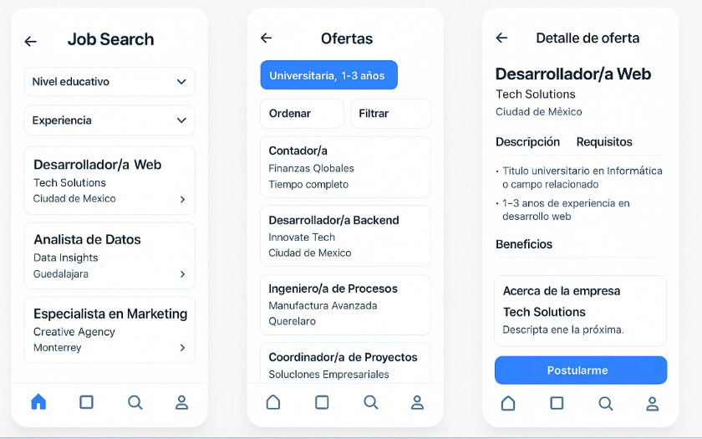
Sketches Ian Felipe Ibánez
Esta pantalla presenta la interfaz principal de búsqueda de empleo. Se destacan filtros de "Nivel educativo" y "Experiencia" para permitir a los usuarios refinar su búsqueda desde el inicio. Además, se muestran listados de empleos relevantes con información concisa (título del puesto, empresa, ubicación).

Slide 10
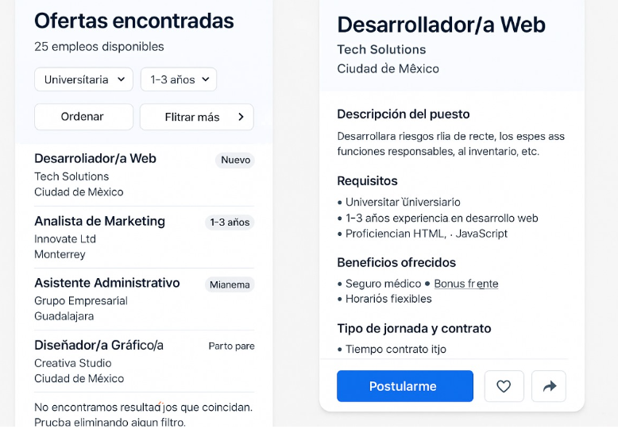
Sketches Ian Felipe Ibanez
La pantalla de "Ofertas encontradas" muestra los resultados del filtrado, indicando el número de empleos disponibles. La pantalla "Detalle de oferta" proporciona información exhaustiva sobre un puesto específico, incluyendo descripción, requisitos, beneficios y detalles de la empresa, con un botón claro para postularse.

Slide 11
Propuesta para diseño
De manera grupal se seleccionaron los sketches de Iván Pineda y de Jhon Rojas
Justificación: Los sketches cumplen con los requisitos que se solicitan, también cumplen en la solución de las problemáticas encontradas en las fases anteriores, la explicación que se entrega es correcta y bien fundamentada con los conocimientos necesarios de los ítems anteriores.

Slide 12
Prototipo 1
https://www.figma.com/proto/jAMhF7QHSF893w9bYKe5kr/Fabrica-de-Talento?node-id=1-485&t=N8qyR2ZjA8aVERmP-1
Exploración de empleos
Perfil personal
Información de empleo
Alerta y notificaciones
Perfil del empleador
Reseña y valoraciones

Slide 13
Prototipo 2
https://devip98.github.io/moodboard.github.io/sketches_part3.html
Personalización del perfil
Dashboard del perfil
Análisis de potencial

Slide 14
Hallazgo 1: Preferencia por una paleta de colores especifica
Los usuarios expresan que los colores de la interfaz deben transmitir emociones positivas como esperanza, confianza y profesionalismo. Además, se destacó la importancia de tener una visualización clara y agradable para facilitar la interacción con la plataforma.
Solución Implementada en el Prototipo: El prototipo utiliza una paleta de colores compuesta por verde, azul y blanco. El verde se aplica en botones y elementos clave de interacción, representando esperanza y acción. El azul se utiliza en encabezados y menús, evocando profesionalismo, mientras que el blanco predomina en los fondos, proporcionando claridad y una visualización limpia y fácil de leer.
Justificación: Estos colores fueron seleccionados para alinearse con las preferencias y expectativas expresadas por los usuarios en la fase anterior. El verde fue elegido para generar una sensación de esperanza y acción, elementos que los usuarios asociaron positivamente con la plataforma. El azul, asociado con confianza y profesionalismo, se incorpora en los encabezados para estos reflejar valores, y el blanco garantiza una experiencia visual más clara y agradable, facilitando la navegación y destacando la información importante. Esta busca proporcionar una experiencia visual coherente con los valores que los usuarios consideran fundamentales en la selección.

Slide 15
Hallazgo 2: Necesidad de Filtros Personalizables
Los usuarios identifican como una prioridad la posibilidad de realizar búsquedas rápidas y específicas, destacando la necesidad de filtros personalizables que les permitan encontrar
ofertas laborales relevantes con mayor facilidad.
Solución Implementada en el Prototipo: Se desarrolló un sistema de filtros avanzados que permite a los usuarios seleccionar criterios como ubicación, modalidad de trabajo (presencial o remoto), rango salarial y nivel de experiencia. Estos filtros están ubicados de manera estratégica en la parte superior de la página de búsqueda para facilitar su acceso inmediato y eficiente.
Justificación: Esta funcionalidad responde directamente a las necesidades planteadas por los usuarios, quienes manifestaron que la posibilidad de personalizar las búsquedas les ayudaría a obtener resultados más relevantes. Al integrar estos filtros, el prototipo optimiza la experiencia del usuario, permitiendo que encuentren ofertas laborales que se ajusten específicamente a sus intereses, lo que mejora la eficiencia del proceso de búsqueda.

Slide 16
Hallazgo 3: Interfaz minimalista para una navegación intuitiva
Los usuarios enfatizaron la importancia de contar con una interfaz limpia, sin sobrecargar de información ni distracciones, para permitirles concentrarse en las principales tareas. La simplicidad era vista como un factor clave para una navegación más eficiente.
Solución Implementada en el Prototipo: El diseño se centró en una estructura minimalista, reduciendo el menú de navegación a tres opciones principales: Inicio, Buscar Empleo y Mi Perfil. Además, la información está organizada en bloques claramente diferenciados, lo que facilita el acceso y comprensión de los contenidos más importantes, evitando la sobrecarga de información visual.
Justificación: La simplicidad de la interfaz fue diseñada específicamente para cumplir con las expectativas de los usuarios de una navegación eficiente y sin distracciones innecesarias. El menú reducido y la organización clara de la información buscan ofrecer una experiencia de usuario que facilite la realización de tareas clave sin perder tiempo en elementos secundarios. Esta estructura se alinea con el hallazgo de la fase anterior, garantizando que los usuarios puedan acceder a las funciones esenciales de manera rápida y efectiva.

Slide 17
Flujo de Tareas
Tarea asignada: Crear una cuenta en el sitio web.
Caso de éxito:
El usuario accede al sitio web y selecciona el botón "Registrarse" en la pantalla inicial.
Es redirigido a la página de registro, donde debe completar un formulario con su nombre de usuario, correo electrónico y contraseña.
El usuario ingresa la información solicitada en los campos correspondientes.
Tras verificar que los datos son correctos, el usuario hace clic en el botón "Registrarse".
El sistema procesa la solicitud y crea una nueva cuenta para el usuario.
Se muestra un mensaje de confirmación indicando que el registro fue exitoso y el usuario es redirigido a la página de inicio de sesión para acceder a su cuenta recién creada.

Slide 18
Flujo de Tareas
Posibles casos de error:
Error en la validación de los campos:
Si el usuario deja algún campo vacío o introduce información incorrecta (por ejemplo, una contraseña demasiado corta), el sistema muestra un mensaje de error indicando qué campos deben corregirse.
Correo electrónico ya registrado:
Si el usuario intenta registrarse con un correo electrónico que ya está asociado a una cuenta existente, el sistema muestra un mensaje de error indicando que el correo electrónico ya está enuso. Además, ofrece opciones para recuperar la contraseña o usar una dirección de correo electrónico diferente.
Nombre de usuario no disponible:
Si el nombre de usuario elegido por el usuario ya está en uso, el sistema muestra un mensaje de error notificando que el nombre de usuario no está disponible. El sistema solicita al usuario que elija otro nombre de usuario.
Problemas técnicos:
Si ocurren problemas técnicos, como fallas en la conexión a Internet o problemas con el servidor, el sistema muestra un mensaje genérico de error indicando que se ha producido un problema y sugiere al usuario intentar registrarse nuevamente más tarde.

Slide 19
Referencias Bibliograficas
Granollers, T., Lorés, J. y Cañas, J. J. (2005). Capítulo IV: Prototipado. En Granollers, T., Lorés Vidal, J., Cañas, J. J (Eds.). Diseño de sistemas interactivos centrados en el usuario (pp. 139-165). Editorial UOC. https://elibro- net.bibliotecavirtual.unad.edu.co/es/ereader/unad/56326?page=140
Granollers, T. (2021). El Prototipado de sistemas Interactivos.[Objeto_virtual_de_Informacion_OVI]. Repositorio Institucional UNAD. https://repository.unad.edu.co/handle/10596/40664
McKinney, W. (2017). Python for Data Analysis: Data Wrangling with Pandas, NumPy, and IPython (2nd ed.). O'Reilly Media.
Hunter, J. D. (2007). Matplotlib: A 2D graphics environment. Computing in Science & Engineering, 9(3), 90 95. https://doi.org/10.1109/MCSE.2007.55
Spener, D. (2009). Card Sorting: Designing Usable Categories. Rosenfeld Media.
Garrett, J. J. (2010). The Elements of User Experience: User Centered Design for the Web and Beyond (2nd ed.). New Riders.
Nielsen, J., & Budiu, R. (2012). Mobile Usability. New Riders Press.
Brown, T. (2009). Change by Design: How Design Thinking Creates New Alternatives for Business and Society. HarperBusiness.
Norman, D. A. (2013). The Design of Everyday Things: Revised and Expanded Edition. Basic Books.
Krug, S. (2014). Don’t Make Me Think, Revisited: A Common Sense Approach to Web Usability (3rd ed.). New Riders.
Log in or sign up to view. (s. f.). https://www.facebook.com/groups/2725382127786132
UX Planet. (2001, 22 octubre). UX Planet. https://uxplanet.org/

